Slide 1

1
PART ONE
——函数装饰器基础
Notes:
谈起装饰器
其实是一个很妙而重要的概念
原本以为仅仅是博客上几句的教程，但当我翻阅了python学习手册后方才发现是如此深不可测
也正是因为这个原因，从装饰器 到函数装饰器 再到函数装饰器基础
函数之外还有类装饰器 其用途与元类有所重叠

Slide 2
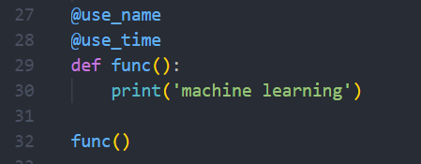
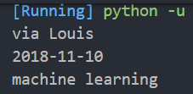
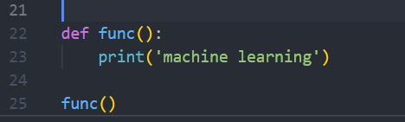
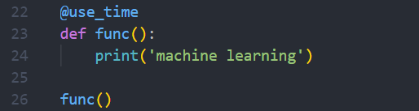
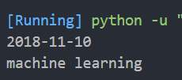

——函数装饰器基础
一.装饰器是什么？装饰器能做什么？
一种语法蜜糖，艺术化代码重用
不改变原有逻辑下对代码进行拓展
Notes:
委托设计模式
但其设计时为了增强特定的函数调用而不是整个对象接口

Slide 3
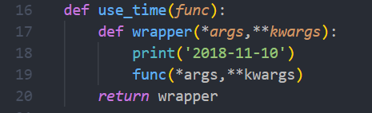
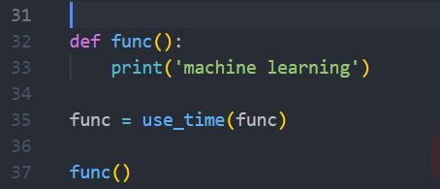
——函数装饰器基础
二.装饰器是怎么工作的
把函数作为参数并且返回一个可调用对象
函数名指向函数实现内存空间
Wrapper之参数用来应对func有参数
需求时
返回一个函数
Notes:
把函数作为参数并且返回一个可调用对象
装饰器use_time返回可调用对象wrapper

Slide 4
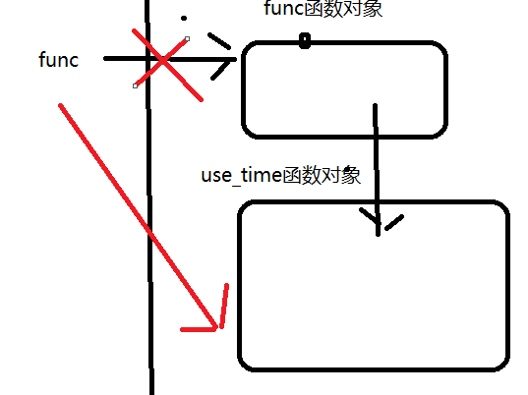
——函数装饰器基础
二.装饰器是怎么工作的
把函数作为参数并且返回一个可调用对象
Notes:
把函数作为参数并且返回一个可调用对象

Slide 5
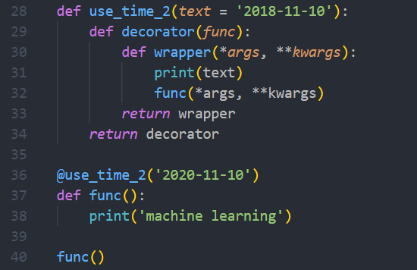
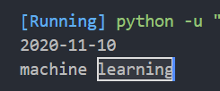
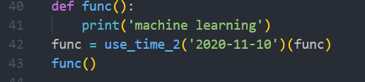
——函数装饰器基础
三.带参数的装饰器
高度定制化
Notes:
把函数作为参数并且返回一个可调用对象
装饰器use_time_2是一个可调用对象,他返回实际的装饰器decorator.返回的decrator反过来返回可调用对象wrapper

Slide 6
——函数装饰器基础
三.带参数的装饰器
高度定制化
外围函数： 接受装饰器参数
自动解析
实际装饰器： 接受目标函数
自动解析
底端可调用对象: 实现装饰
实现函数\类的调用
三层结构
Notes:
把函数作为参数并且返回一个可调用对象
装饰器use_time_2是一个可调用对象,他返回实际的装饰器decorator.返回的decrator反过来返回可调用对象wrapper

Slide 7
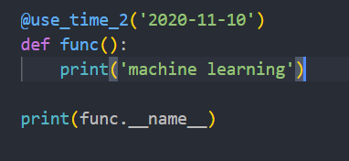

——函数装饰器基础
四:装饰器的副作用
如何规避
函数不再是原来的函数
Notes:
把函数作为参数并且返回一个可调用对象
装饰器use_time_2是一个可调用对象,他返回实际的装饰器decorator.返回的decrator反过来返回可调用对象wrapper

Slide 8
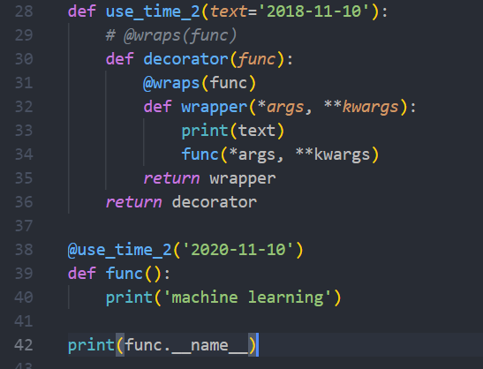

——函数装饰器基础
四:装饰器的副作用
如何规避
Notes:
把函数作为参数并且返回一个可调用对象
装饰器use_time_2是一个可调用对象,他返回实际的装饰器decorator.返回的decrator反过来返回可调用对象wrapper

Slide 9
——函数装饰器基础
四:装饰器的副作用
如何规避
1.位置
2.@
也是一种装饰器 _
装饰器嵌套
@decorator_1
@decorator_2
def func():
pass
Notes:
把函数作为参数并且返回一个可调用对象
装饰器use_time_2是一个可调用对象,他返回实际的装饰器decorator.返回的decrator反过来返回可调用对象wrapper

Slide 10
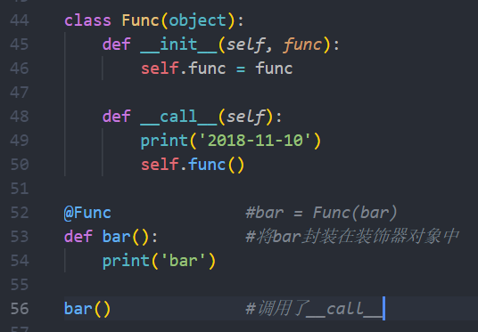
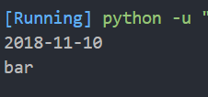
——函数装饰器基础
五:类形式的函数装饰器
灵活度大、高内聚、封装性
Notes:
把函数作为参数并且返回一个可调用对象
装饰器use_time_2是一个可调用对象,他返回实际的装饰器decorator.返回的decrator反过来返回可调用对象wrapper

Slide 11
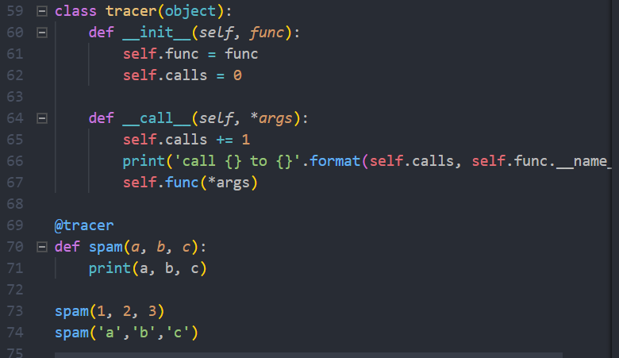
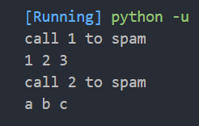
——函数装饰器基础
五:类形式的函数装饰器
灵活度大、高内聚、封装性
Notes:
把函数作为参数并且返回一个可调用对象
装饰器use_time_2是一个可调用对象,他返回实际的装饰器decorator.返回的decrator反过来返回可调用对象wrapper

